Slide 1

Дружный наш отряд ЮИД
«Здравствуйте» вам говорит!
МБОУ «Высокогорская СОШ №2»

Slide 2

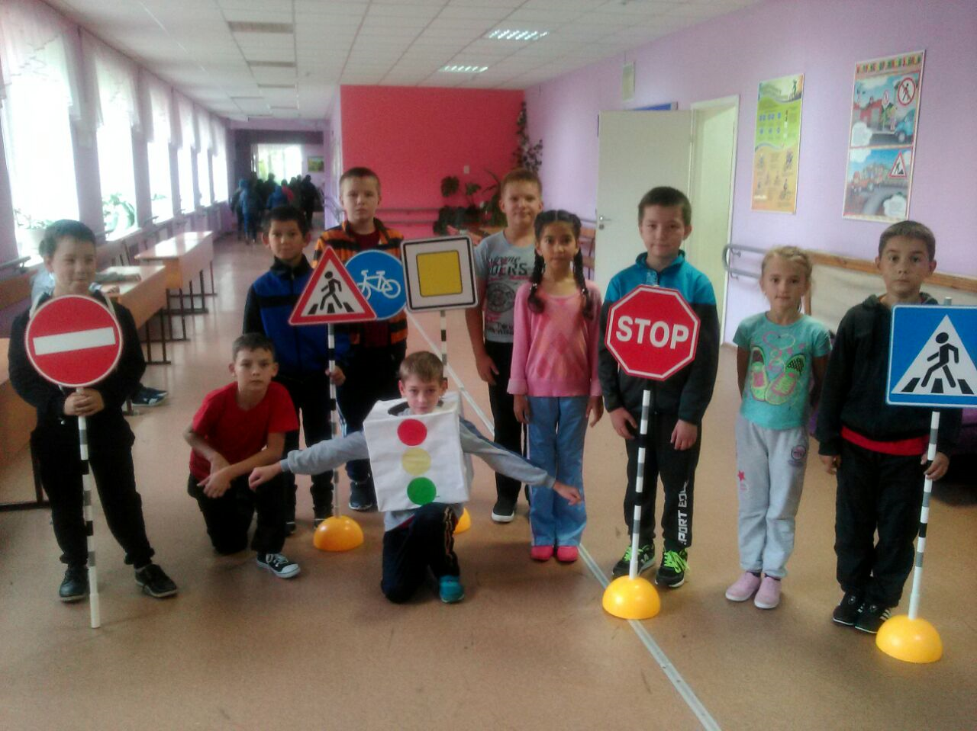
Чем занимается отряд ЮИД?

Slide 3
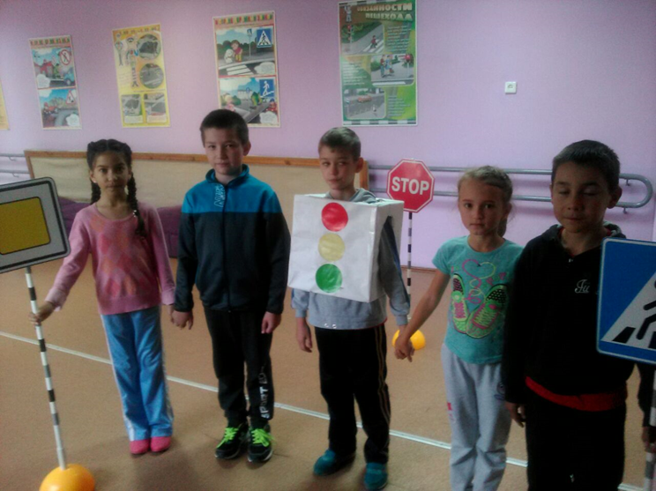
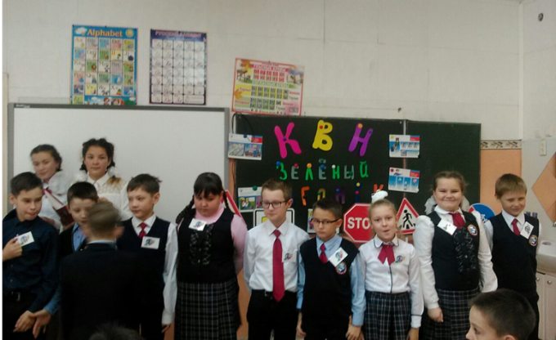
Деятельность отрядов ЮИД можно определить тремя девизами:
1.Изучи ПДД сам!
2.Научи ПДД своих сверстников!
3.Напомни взрослым о культуре дорожного движения!

Slide 4
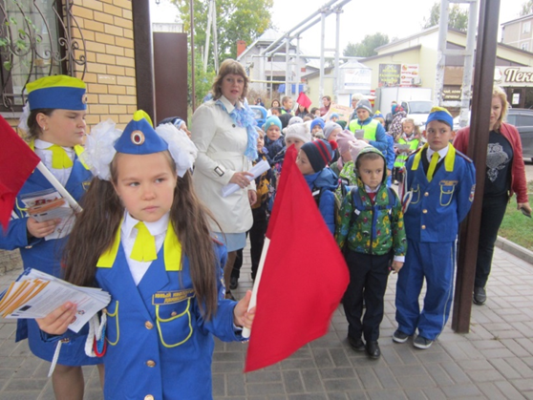
Как много всего можно сделать!
Выпускать стенгазеты, информационные вестники, листовки, по безопасности дорожного движения.
Организовывать агитбригады, конкурсы, викторины, соревнования, КВН, минутки безопасности для малышей, ставить инсценировки и даже спектакли. Участвовать в соревнованиях и конкурсах по безопасности дорожного движения.
Проводить шефскую работу, помогать ученикам начальной школы в изучении правил дорожного движения, проводить конкурсы рисунков, поделок, оказывать помощь при подготовке наглядных пособий, составлять маршруты безопасного подхода к школе, разрабатывать карты опасных зон перехода проезжей части в районе школы.

Slide 5
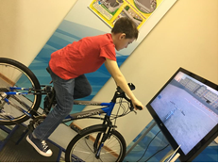
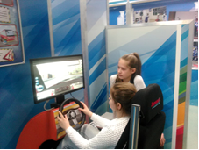
Тренировки по ПДД

Slide 6
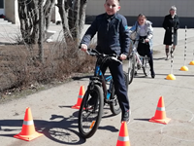
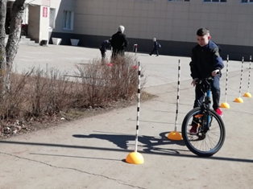
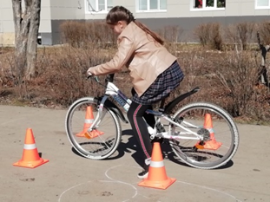
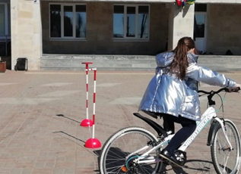
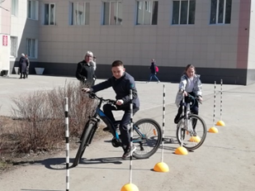
Работа по организации занятий
с велосипедами

Slide 7
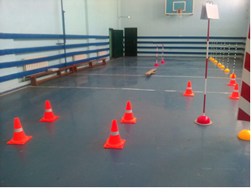
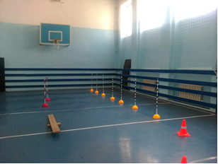
Наша площадка

Slide 8
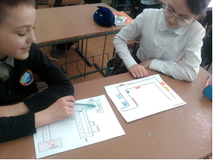
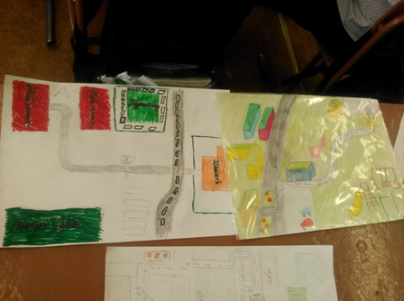
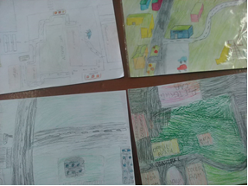
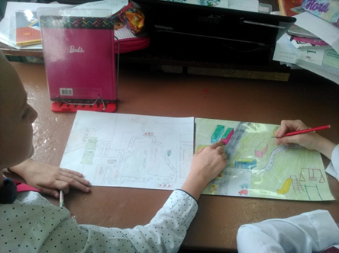
Ознакомление учащихся со схемой БДД

Slide 9
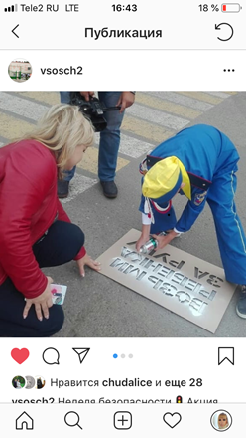
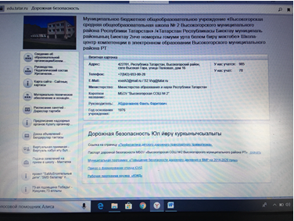
Информационная деятельность
Страничка на сайте школы
vsosch2

Slide 10
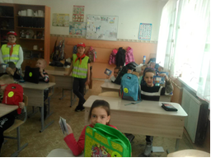
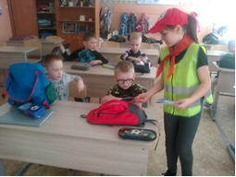
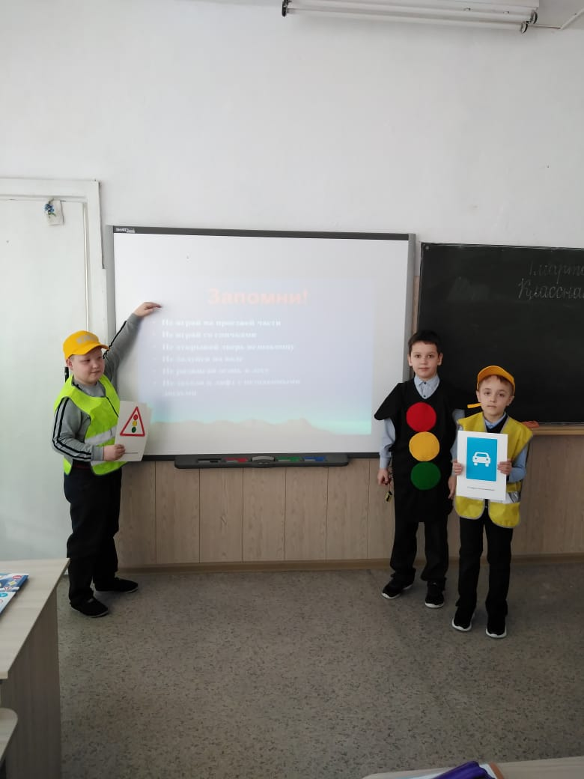
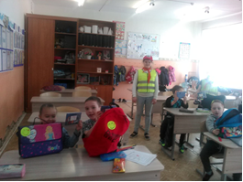
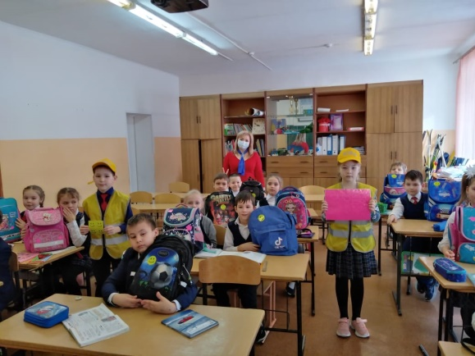
Информационная и пропагандистская деятельность с дошкольниками

Slide 11
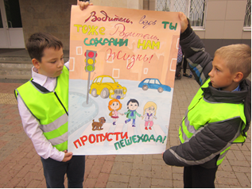
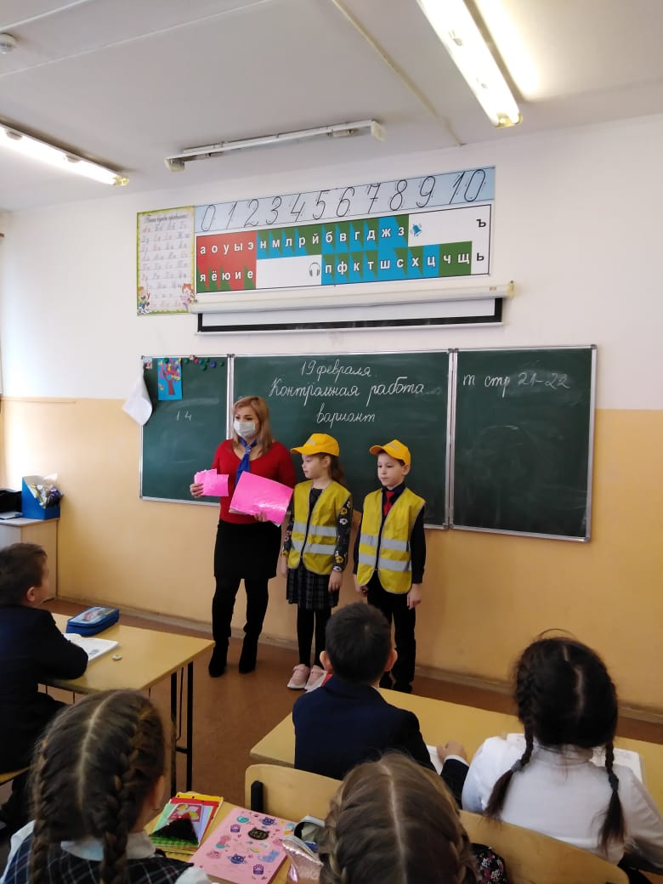
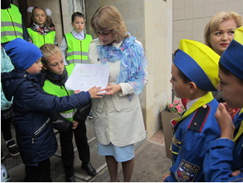
Работа с учениками, находящимися на ВШУ

Slide 12
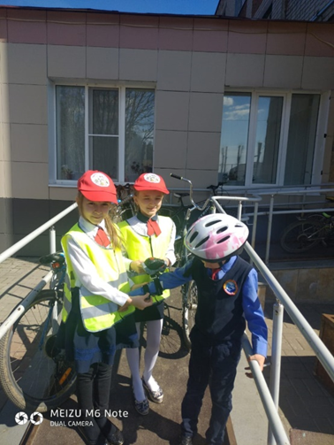
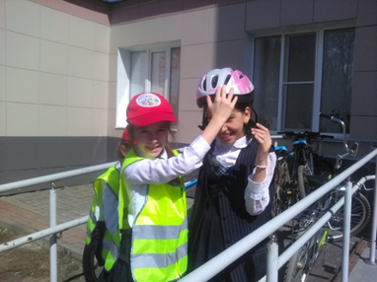
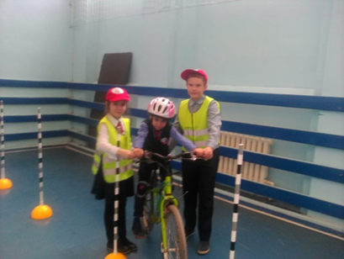
Содействие обучению юных велосипедистов

Slide 13
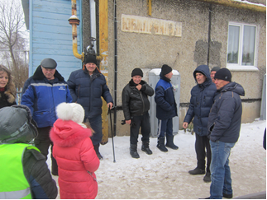
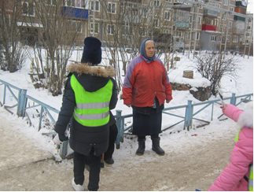
Пропагандистская деятельность
Общение с населением

Slide 14
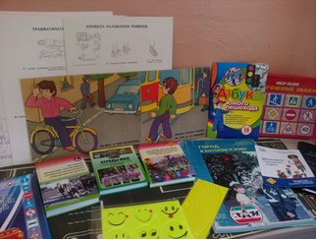
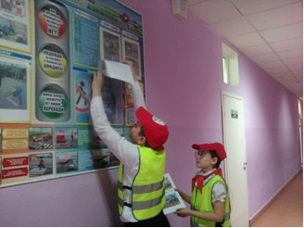
Оформление уголков по БДД

Slide 15
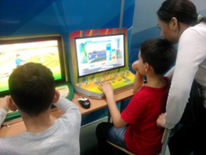
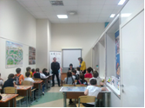
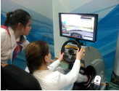
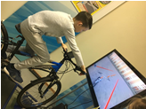
Посещение автоклассов

Slide 16
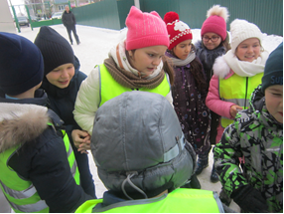
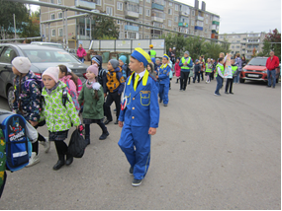
Патрульная деятельность
Патрулирование в местах массового передвижения детей

Slide 17
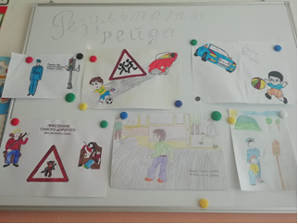
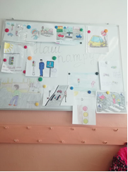
Выпуск стенгазет по результатам рейда

Slide 18
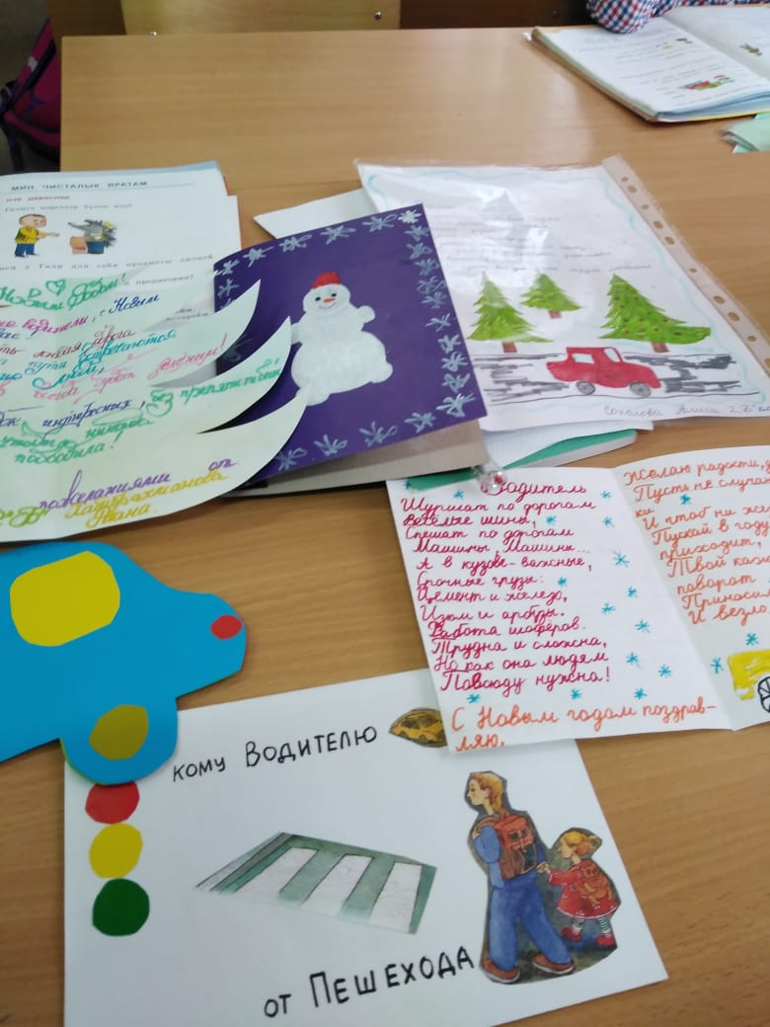
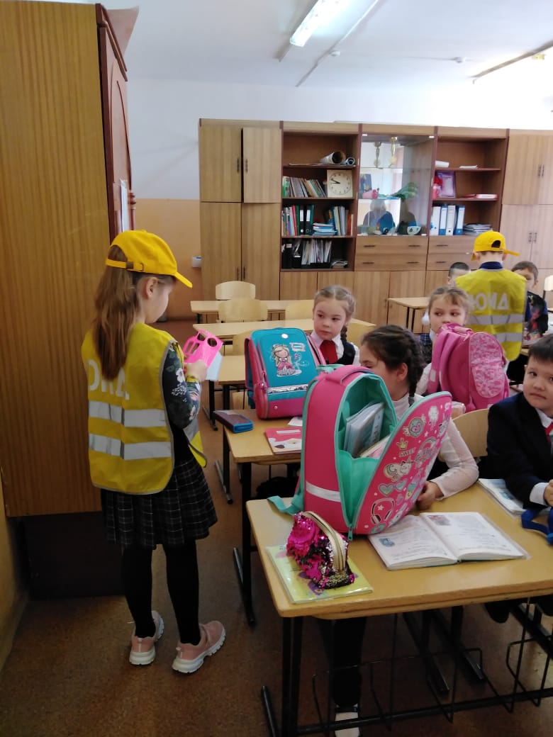
Участие в акциях

Slide 19
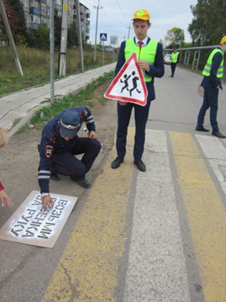
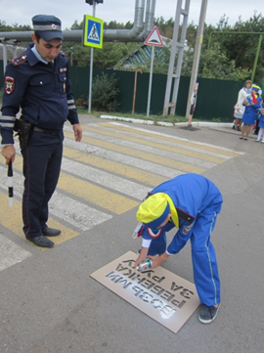
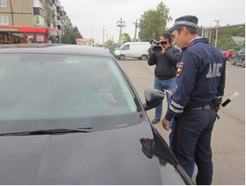
Совместная работа с сотрудниками ГИБДД

Slide 20
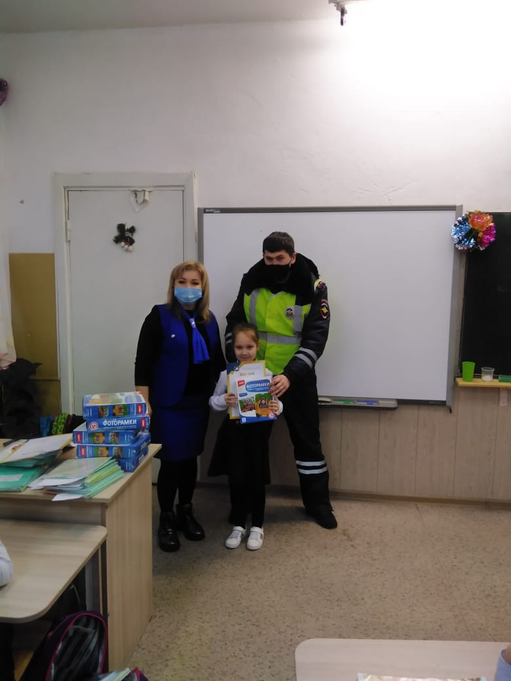
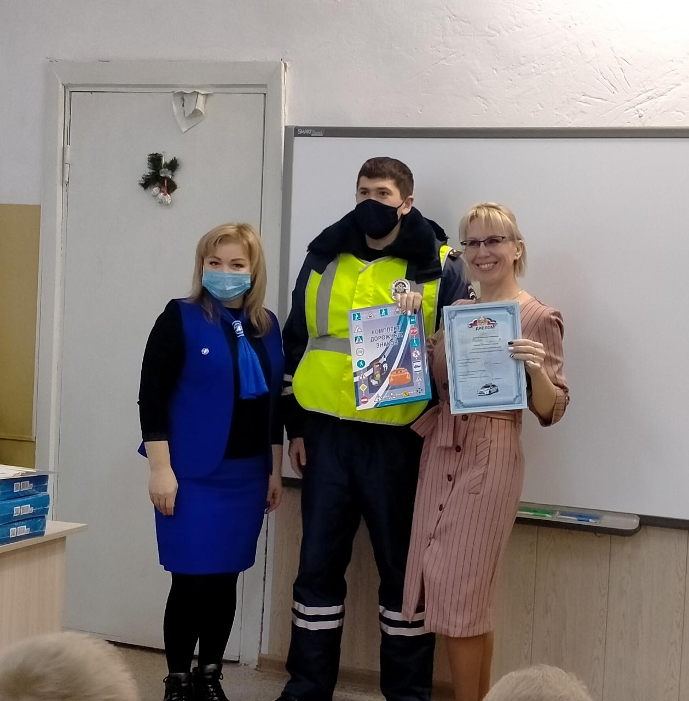
Участие в конкурсах и олимпиадах

Slide 21
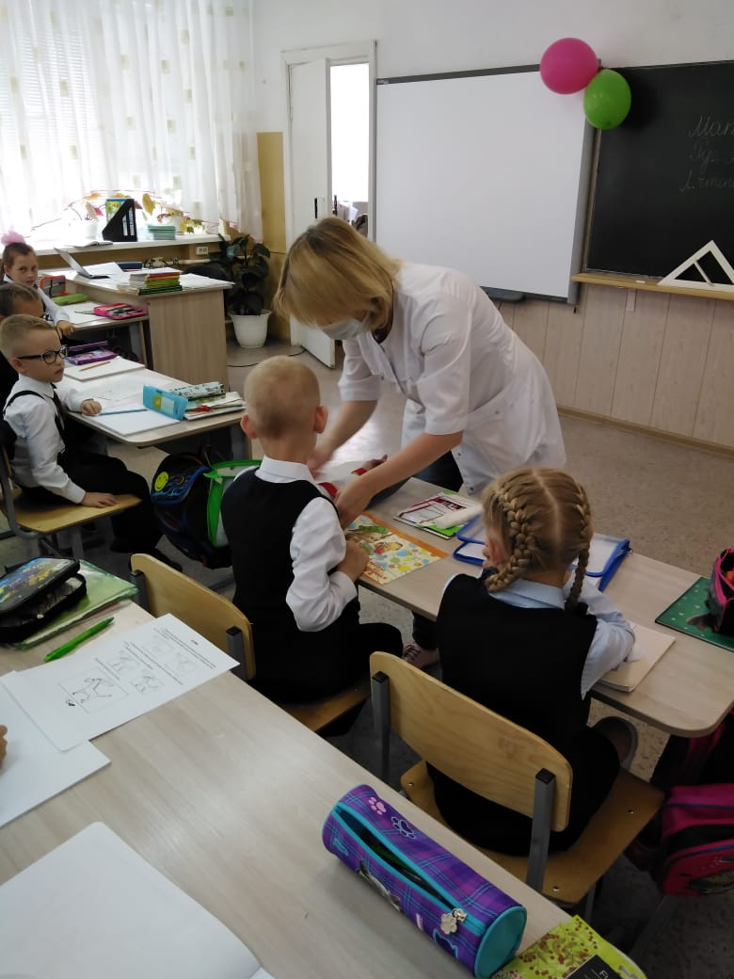

Работа с медицинскими работниками

Slide 22


Участие во Всероссийских акциях

